Slide 1
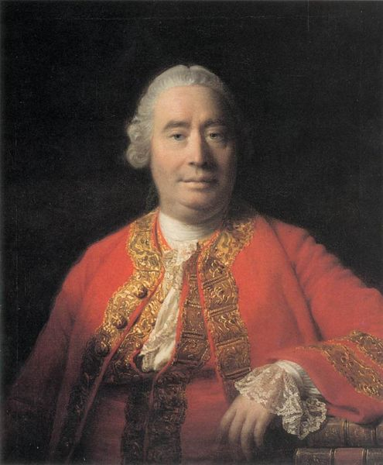
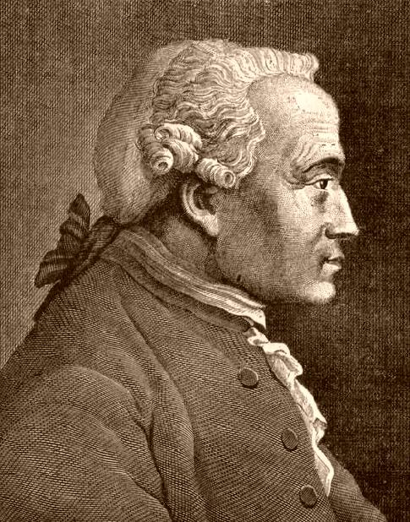
Hermenéutica crítica y de la sospecha
Estudiaremos a Hume y Kant
Hume cuestiona el concepto de Dios
Kant el juicio “Dios existe”

Slide 2
¿Cómo entrar en materia?
1
3
Hume: Argumento cosmológico o a priori
Contexto: Hume y Kant
4
2
Kant: El juicio Dios existe
Hume: argumento a posteriori o por el designio

Slide 3

1. Contexto: Hume y Kant
David Hume (1711-1776)
Diálogos sobre la religión natural
Filósofo escocés, Hume ha recibido la influencia del empirismo a través de Locke y Berkeley
La crítica de Hume está sintetizada en sus Diálogos sobre la religión natural.
Dialogan Cleantes (deísta), Demea (fideísta cristiano) y Filón (escéptico) a propósito del valor de la religión natural.

Slide 4
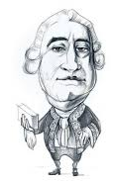
1. Contexto: Hume y Kant
O sea, Filón saca partido para defender su propio punto de vista, a saber: un escepticismo en materia de religión natural
Filón alienta, por un lado, la confianza en la razón que tiene Cleantes, pero, por otro, alimenta también la visión algo pesimista con respecto a la naturaleza del ser humano que mantiene Demea.

Slide 5

1. Contexto: Hume y Kant
La crítica de Hume
Hume critica dos tipos de argumento:
A posteriori (arg. por el designio).
A priori (cosmológico)

Slide 6
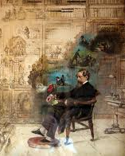
1. Contexto: Hume y Kant
Todos recordamos que Kant ha dicho que Hume lo despertó de su sueño dogmático.
El dogmatismo tarde o temprano termina en un escepticismo.
En este sentido, un punto capital de la CRP consiste en prevenirnos contra el uso inadecuado de la razón.

Slide 7
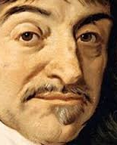
1. Contexto: Hume y Kant
En la CRP, en la sección de la “dialéctica trascendental”, Kant explora los errores de las pruebas para demostrar la existencia de Dios
Interesa en particular la crítica contra el argumento “ontológico” (Kant asume la versión cartesiana; CRP, 506. De hecho, el la llama prueba cartesiana).

Slide 8
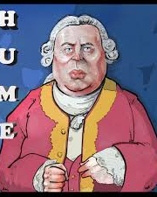
2. Argumento a posteriori o por el designio
En sus Diálogos, Hume desarrolla primero en qué consiste el argumento por el designio no sin antes advertirnos Demea que el problema no es la existencia, sino la naturaleza de Dios (p. 73) que es, como tal, incomprensible para el ser humano.

Slide 9
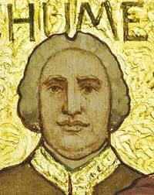
2. Argumento a posteriori o por el designio
“Puesto que los efectos se asemejan entre sí estamos impelidos a inferir, por todas las reglas de la analogía que las causas también se asemejan, que el Autor de la naturaleza es de alguna manera similar a la mente del hombre…” (p.77).

Slide 10
2. Argumento a posteriori o por el designio
“Mira al mundo que te rodea, contémplalo en su totalidad y en cada una de sus partes: encontrarás que no es otra cosa que una gran máquina, subdividida en un infinito número de máquinas de menos tamaño, las cuales se subdividen a su vez en otras en un grado que va más allá de cuanto pueden rastrear y explicar los sentidos y facultades del hombre. Todas estas varias máquinas, y hasta las más diminutas de sus partes, están ajustadas entre sí con una precisión que despierta la admiración de todos los hombres que las han contemplado” (p. 77).
Cleantes dijo:
Se concluye por las reglas de la analogía que Dios ha diseñado el mundo

Slide 11

2. Argumento a posteriori o por el designio
Para Hume, no podemos tener concepto de Dios porque las razones que nos conducen a la idea de una causa del mundo impide que pensemos una causa ilimitada.

Slide 12
2. Argumento a posteriori o por el designio
La crítica se desarrolla a lo largo de los Diálogos, pero se pueden sintetizar así:
No podemos tener concepto de Dios por las mismas razones que afirmamos que es causa primera (es decir, lo hacemos parte de la contingencia)
¿Por qué concluir que hay un solo Dios que ordena el mundo?
¿Cómo se resuelve el mal?
¿No es más “lógico” el politeísmo?
Este Dios que ordena el universo, ¿no pudo hacerlo mejor?

Slide 13
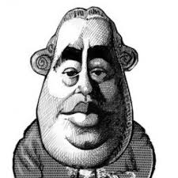
3. Argumento cosmológico o a priori
Hume piensa que el argumento cosmológico es a priori, es decir no se basa en la experiencia.
Este arg. pretende ser a partir de efectos, pero es metafísico, es abstracto.
Hume denuncia un absurdo lógico detrás del concepto de “ser necesario” y del concepto de causalidad

Slide 14
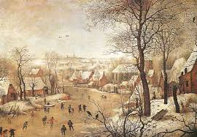
3. Argumento cosmológico o a priori
Contra el ser necesario: “hay un absurdo evidente en pretender demostrar o probar una cuestión de hecho mediante un argumento a priori. Nada hay que pueda ser demostrado a menos que su contrario implique contradicción. Todo lo que concebimos como existente, podemos también concebirlo como no existente. No hay, por tanto un ser cuya no-existencia implique una contradicción. En consecuencia no hay un ser cuya existencia sea demostrable ” (Diálogos, 137).
Luego, demostrar un ser necesario carece de sentido

Slide 15
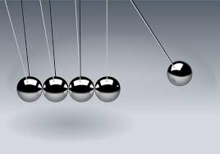
3. Argumento cosmológico o a priori
Contra la causalidad: ¿Experimento la causalidad como una cosa?
Decir que toda cadena causal reclama una causa es un acto arbitrario de la mente
La causalidad no está en la realidad
Detrás de esta crítica está la teoría empirista de Hume: toda idea es copia o imagen de las impresiones sensibles.

Slide 16
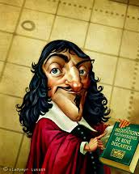
4. Kant: El juicio Dios existe
Comencemos con recordar que Kant interroga y critica la versión cartesiana del argumentos.
Les propongo recordar primero lo que señala Descartes:

Slide 17
4. Kant: El juicio Dios existe
“Ahora bien, si pudiendo yo sacar de mi pensamiento la idea de una cosa se sigue en consecuencia que todo cuanto reconozco clara y distintamente pertenecer a esa cosa le pertenece en efecto, ¿no puedo hacer de esto un argumento y una prueba demostrativa de la existencia de Dios? Es bien cierto que yo hallo en mí su idea, es decir, la idea de un ser sumamente perfecto, como hallo la idea de cualquier figura o número; y conozco que una existencia actual y eterna pertenece a su naturaleza, con no menor claridad y distinción que cuando conozco que todo lo que puedo demostrar de un número o de una figura pertenece verdaderamente a la naturaleza de ese número o de esa figura; y, por ende, aunque ninguna de las conclusiones a que he llegado en las anteriores meditaciones fuese verdadera, la existencia de Dios debería presentarse a mi espíritu con tanta certidumbre, por lo menos, como la que he atribuido hasta ahora a todas las verdades matemáticas que no atañen sino a los números y a las figuras...

Slide 18
4. Kant: El juicio Dios existe
“Más ello no es así ni mucho menos; aquí es donde hay un sofisma oculto … pues porque yo no pueda concebir una montaña sin valle, no se infiere que haya en el mundo montaña y valle… mientras que, puesto que no puedo concebir a Dios sino como existente, se infiere que la existencia es inseparable de él y, por lo tanto, que existe verdaderamente. No es que mi pensamiento pueda hacer que ello sea, ni imponga necesidad que hay en la cosa misma, es decir, la necesidad de la existencia de Dios, me determina a tener ese pensamiento; no soy libre de concebir a Dios sin la existencia, es decir, a un ser sumamente perfecto, sin una suma de perfección, como soy libre de imaginar un caballo sin alas o con alas” (Meditaciones Metafísicas, quinta meditación, pp. 175-176, Madrid: Editorial Espasa Calpe, 1996).

Slide 19
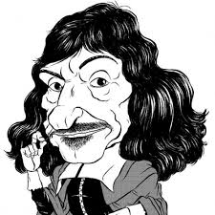
4. Kant: El juicio Dios existe
Descartes toma como punto de partida una idea de Dios, ser sumamente perfecto a quien convienen todas las perfecciones. La esencia supone necesariamente su existenciaya que es una perfección de la que no podría carece de lo contrario no sería un ser perfecto. El ens realissimum es un ser necesario

Slide 20
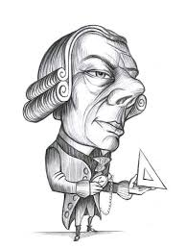
4. Kant: El juicio Dios existe
Para comprender la crítica de Kant:
Los juicios analíticos: el predicado está contenido en el sujeto.
El triángulo tiene tres ángulos
Los juicios sintéticos: el predicado no está contenido en el sujeto.
La mesa está sucia

Slide 21
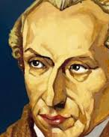
4. Kant: El juicio Dios existe
Se afirma que el ens realissimum es un ser necesario.
Kant objeta: “la necesidad absoluta de los juicios no es la necesidad absoluta de las cosas” (Kant, 501).
Esto quiere decir que los conceptos sólo son posibles. No hay por lo tanto sujeto necesario.

Slide 22
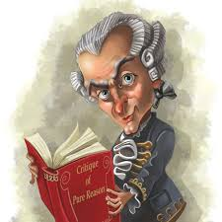
4. Kant: El juicio Dios existe
El juicio “Dios existe” ¿es sintético o analítico?
Descartes lo considera analítico y pretende que la necesidad del juicio se sigue de la necesidad del concepto. He allí un error.
“Es contradictorio poner un triángulo y suprimir sus tres ángulos. Pero no lo es el suprimir el triángulo y los tres ángulos a la vez” (Kant, 501).
No es pues contradictorio pensar que Dios no exista.

Slide 23
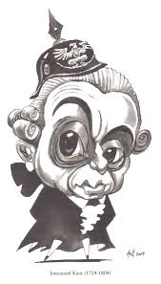
4. Kant: El juicio Dios existe
Existen juicios necesarios respecto de “Dios”:
“Dios es omnipotente” es un juicio necesario porque la omnipotencia forma parte del concepto de Dios.
Pero la existencia de cualquier concepto está siempre sujeta a la posibilidad. ¿Por qué?
Porque supone siempre la experiencia sensible…

Slide 24
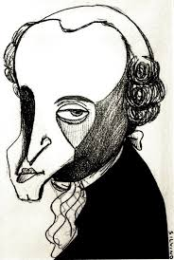
4. Kant: El juicio Dios existe
“En los objetos del pensar puro, no hay medio ninguno de conocer su existencia, puesto que tendríamos que conocerla completamente a priori. Pero nuestra conciencia de toda existencia … pertenece por entero a la unidad de la experiencia. No podemos afirmar que una existencia fuera de este campo sea absolutamente imposible, pero constituye un supuesto que no podemos justificar por ningún medio” (Kant, 505-506).

Slide 25
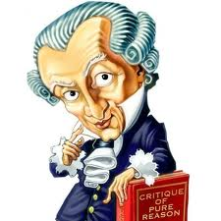
4. Kant: El juicio Dios existe
Más allá de la lógica, Dios no es demostrable.
No puede existir certeza. La incertidumbre (ni ignorancia, ni conocimiento) garantiza la acción moral.
La libertad debe poder abrirse paso frente a las inclinaciones.

Slide 26

A modo de conclusión
La crítica ofrecida cuestiona la teología natural (que las pruebas representan). Hume y Kant desmantelan (y acaso con razón) las pruebas porque en definitiva no hay prueba – a menos que esta sea indirecta o, más bien, testimonial– y tampoco se necesita una para hacer más racional una creencia, ni para creer en Dios.

Slide 27

A modo de conclusión
No se puede imaginar una prueba para demostrar la existencia de Dios: nadie ha comenzado a creer porque le demostraron a Dios. Los juicios que afirman la existencia están basados en la experiencia y Dios no es un objeto de experiencia (desde la perspectiva de Kant). Asimismo, Dios es indemostrable porque, como dice Kant, no hay sujeto necesario. La existencia, desde nuestra experiencia, siempre supone su posibilidad.

Slide 28
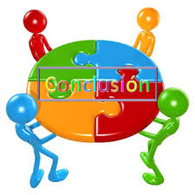
A modo de conclusión
Aunque hay que escuchar a Hume y Kant (en cierto modo nos han acorralado), no se puede renunciar al esfuerzo a través del cual explico una razón de la fe, es decir al esfuerzo de dar cuenta de la creencia. Puede ser que la lógica invencible de Hume y Kant hagan comprender la deficiencia lógico discursiva, pero hay un hecho religioso que tratamos de elucidar. Y en este hecho, Dios es una razón de la fe. ¿De qué modo? Por lo pronto, puesto que abandonamos el lenguaje de la prueba, abandonamos también la necesidad: no se puede decir “es necesario que Dios sea”. Aunque existe un hecho religioso, nada muestra que Dios sea una necesidad.

